Slide 1
SMC 云上高性能 Linux 网络栈
陆扬
阿里云操作系统技术专家

Slide 2
目录
CONTENT
01
背景和现状 / Linux TCP 网络栈的痛点
02
原理和实现 / 软硬件协同的高性能网络栈 SMC
03
未来展望 / Linux SMC 社区未来发展路线

Slide 3
1
Part One
背景和现状

Slide 4
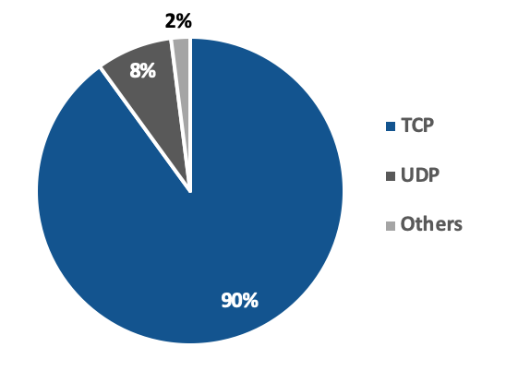
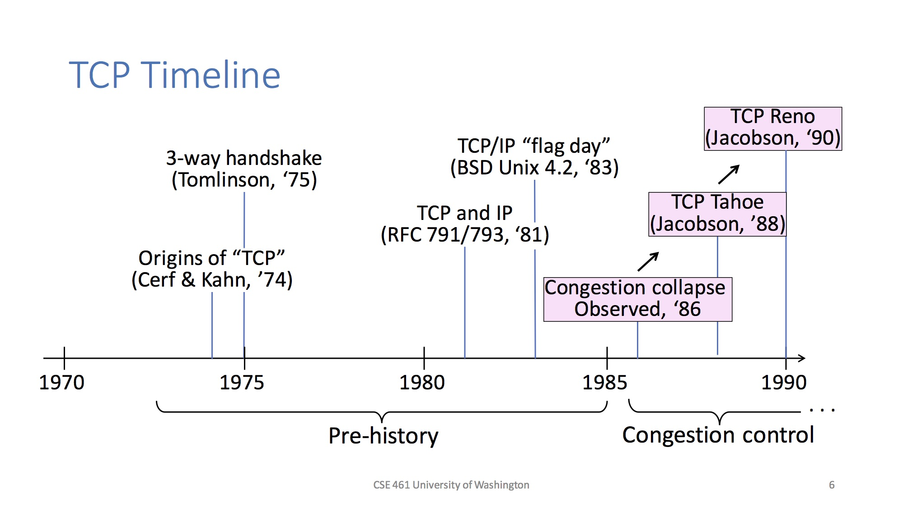
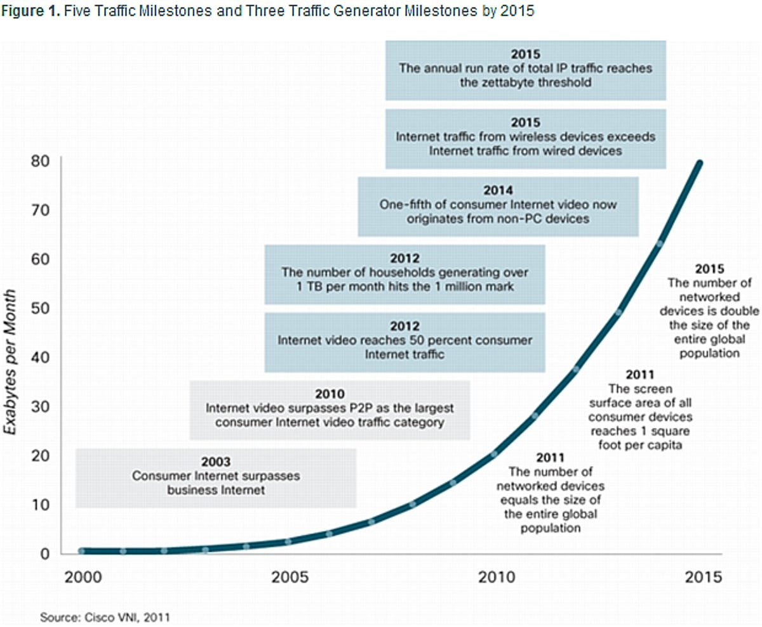
Linux 内核网络栈 – TCP
- 随着过去几十年互联网技术的普及，互联网流量迅速增长。
- 其中又以诞生了数十年的 TCP 流量占比最多。

Slide 5
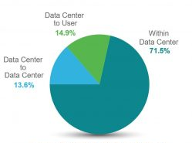
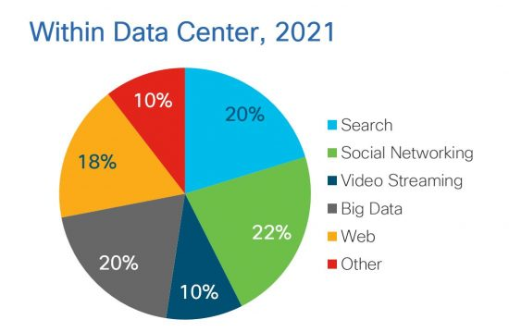


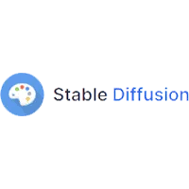

Linux 内核网络栈 – TCP
绝大部分为数据中心内
搜索、视频、大数据
AI / LLM，庞大的模型和频繁的网络通信
容器，极大提升应用部署密度

Slide 6
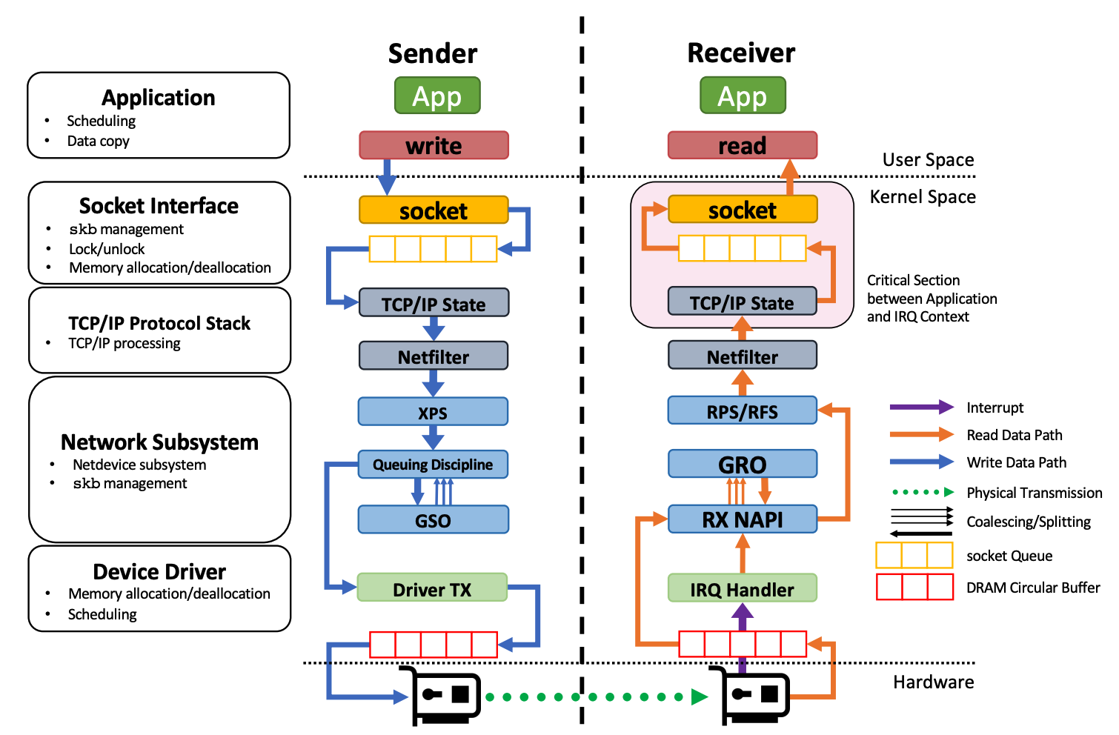
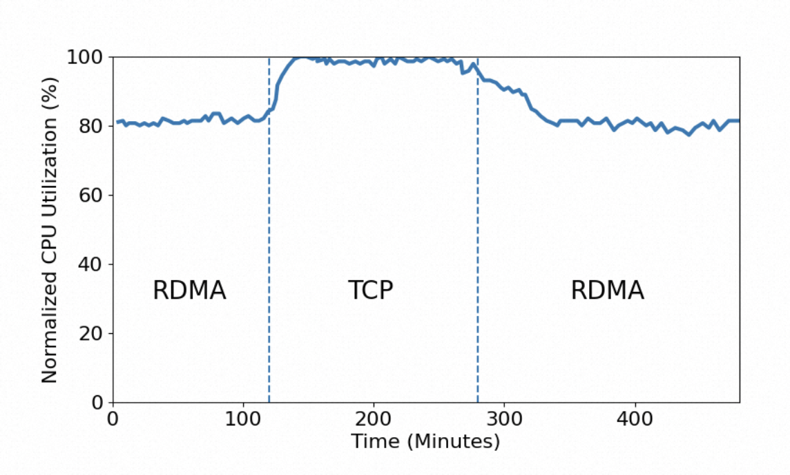
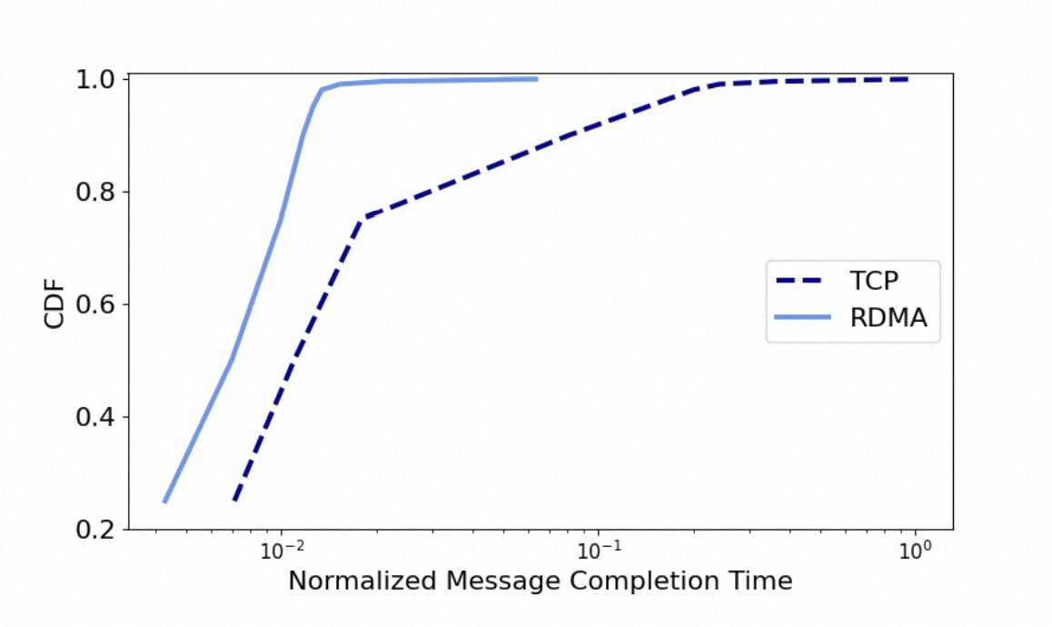
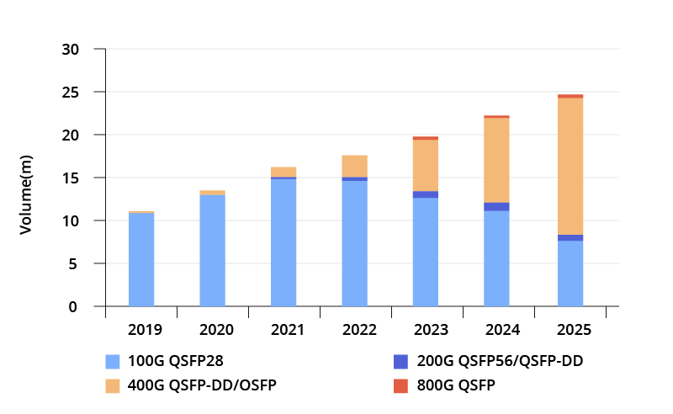
Linux 内核网络栈 – No Silver Bullet
吞吐
- 软件实现协议栈
- CPU 使用率高
- 400G/800G 网络普及
RDMA vs TCP CPU 使用率
传统内核软件实现协议栈
时延
- 协议复杂
- CPU 资源干扰
- 排队导致抖动
400G / 800G 网络普及
RDMA vs TCP 时延

Slide 7
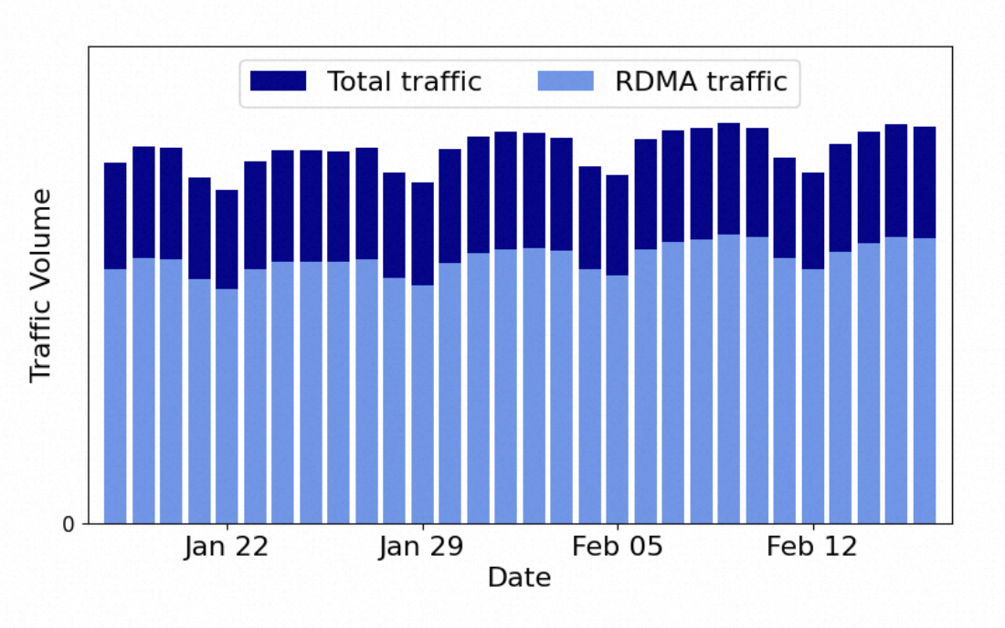
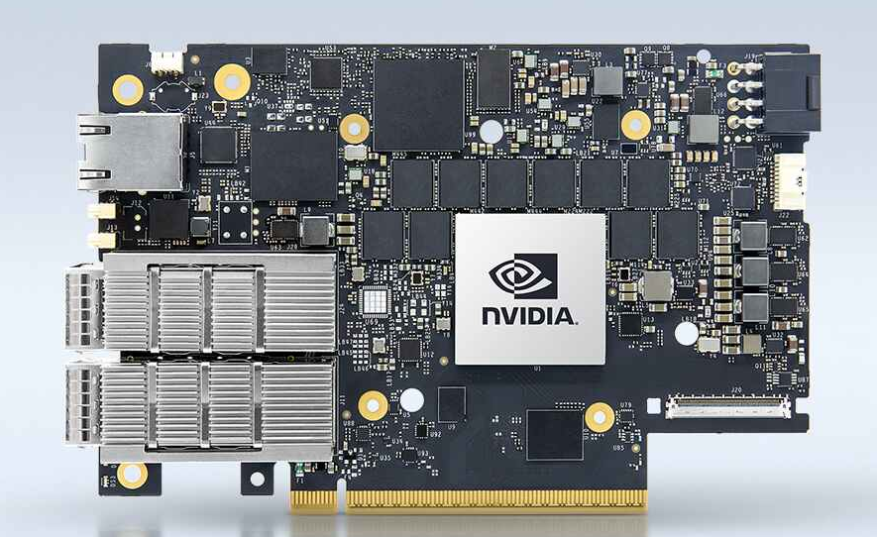
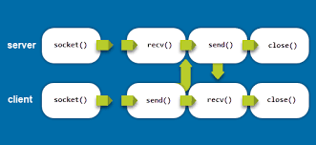
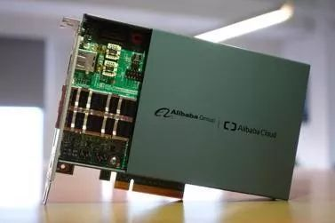
Linux 内核网络栈 – No Silver Bullet
RDMA / DPU
RDMA vs TCP 流量规模
Linux 内核提供的 socket
扩展能力
通用性
- 新硬件（RDMA / DPU / CXL）
- 复杂网络拓扑
- 面向未来
- 网络栈通用性（socket）
- 云原生和运维友好
- 用户态 / 内核 生态

Slide 8
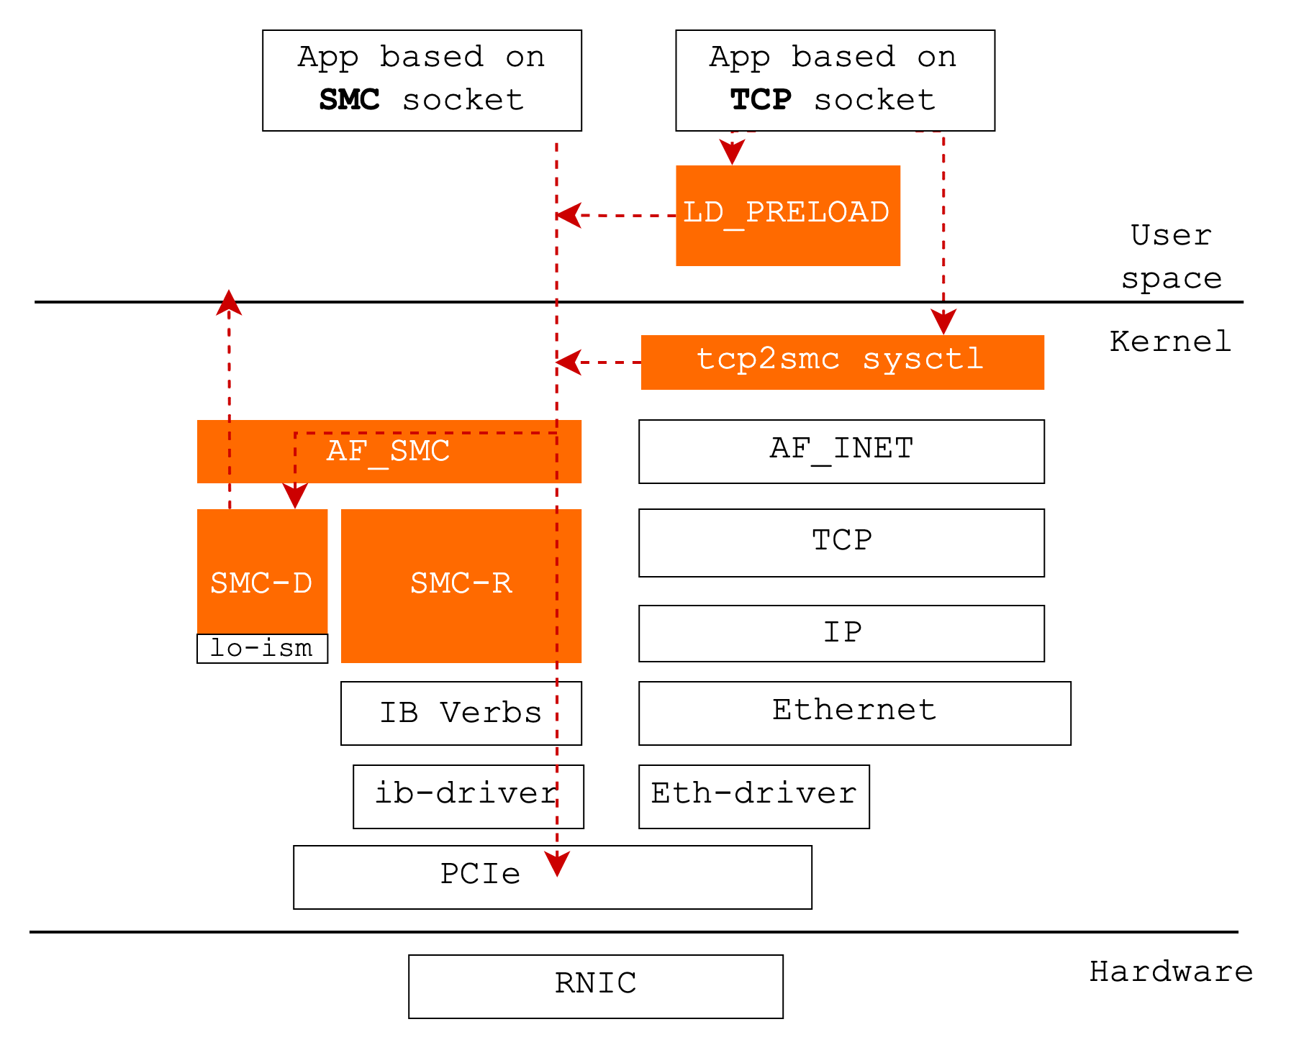
Linux 内核网络栈 – SMC
兼容 socket、基于共享内存的软硬件协同内核网络协议栈
IBM 2017 年开源并合入至 Linux，诞生自 IBM s/390
IETF 7609, AF_SMC 协议族
基于共享内存通信模型
RDMA 实现硬件卸载加速，未来支持 CXL / virtio-ism 等
混合协议：TCP 握手或者回退，RDMA 通信
兼容 AF_INET socket 接口，透明替换 TCP 应用
通用
吞吐
时延
可扩展
通用

Slide 9
2
Part Two
原理和实现

Slide 10
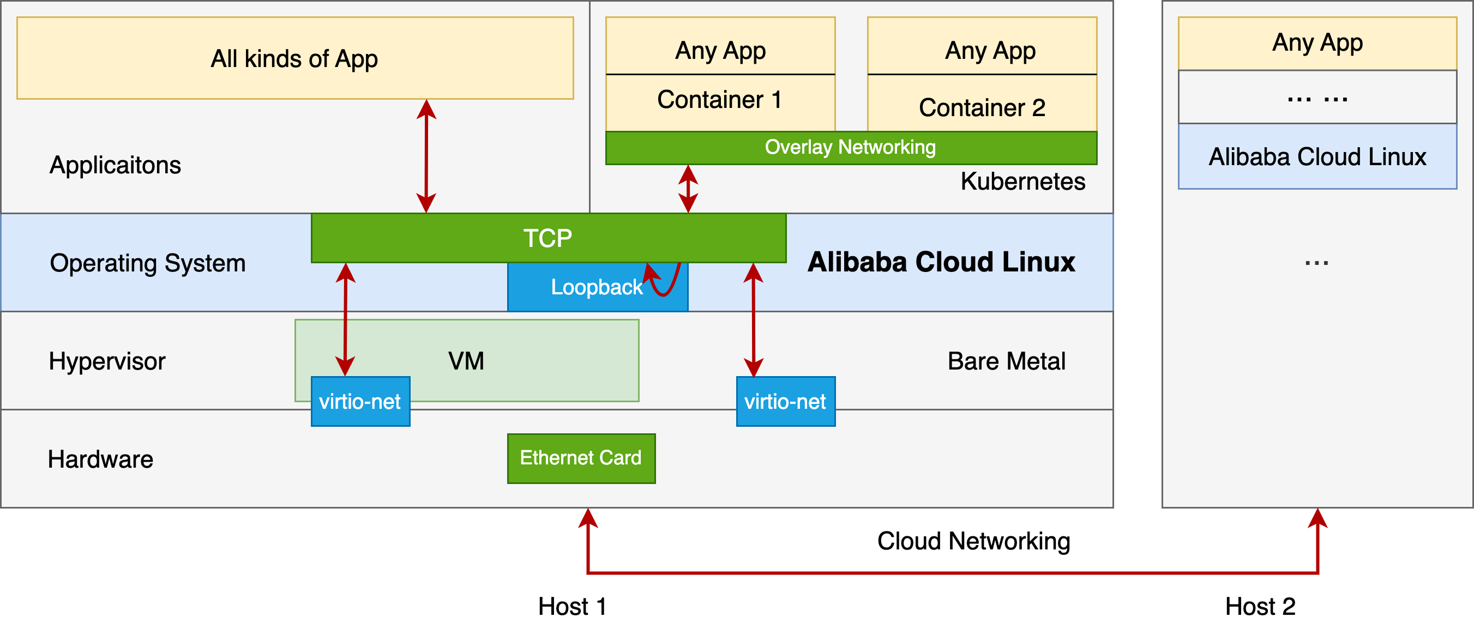
Linux TCP 网络栈
TCP flow

Slide 11
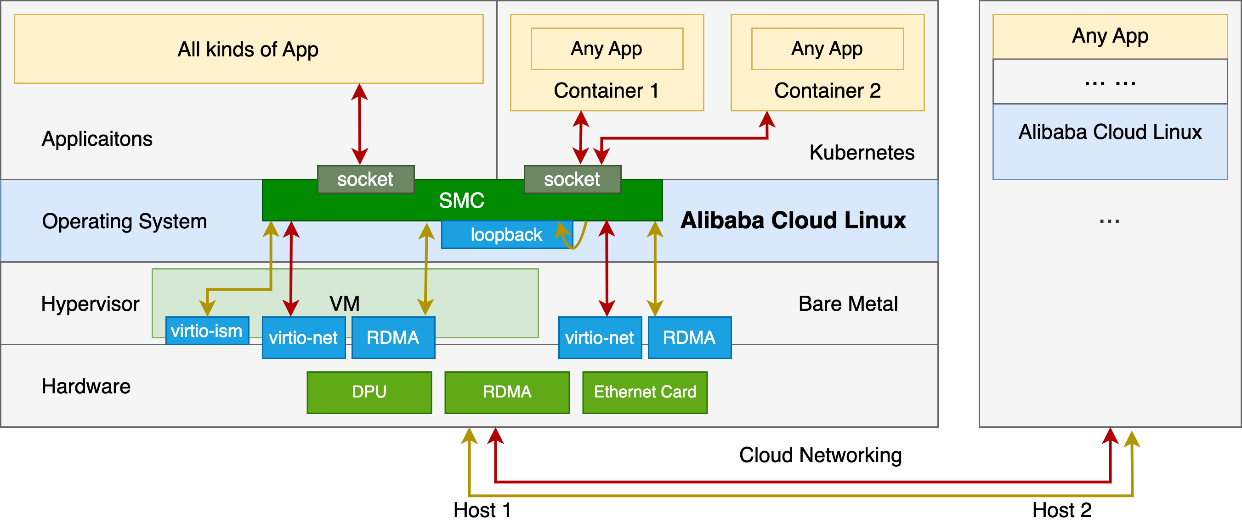
Linux SMC 网络栈
TCP flow
SMC (-D / -R) flow
共享内存
硬件卸载，扩展支持多种硬件
混合协议
透明替换加速

Slide 12
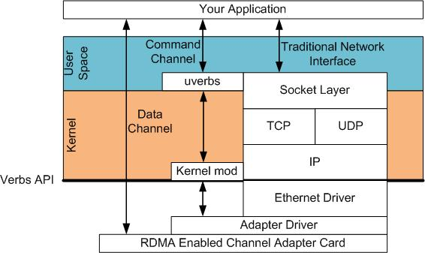
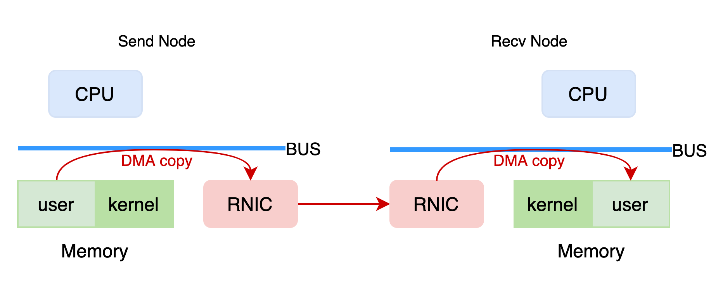
SMC 通信模型 – 共享内存
RDMA 绕过内核网络栈
Method | MSG/s (100B)
TCP | 70,221
Unix domain socket | 130,372
Pipes | 162,441
FIFOs (named pipes) | 265,823
Shared Memory | 4,702,557
共享内存 IPC 最快
使用 RDMA 技术共享内存

Slide 13
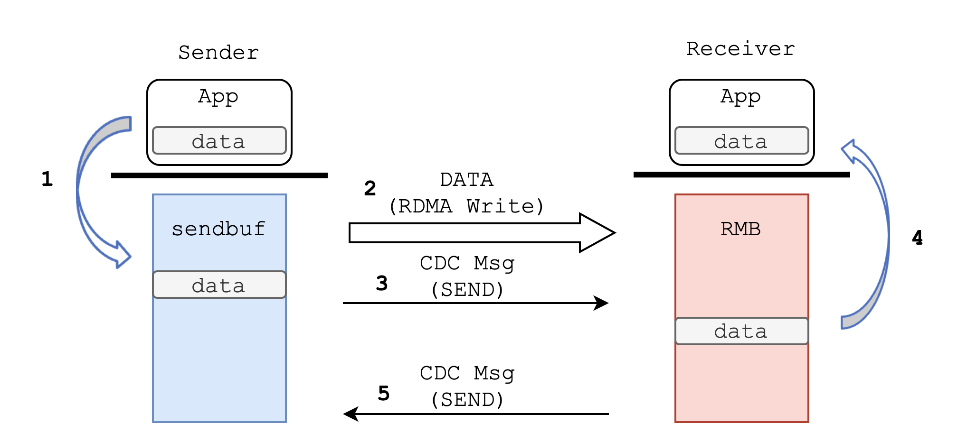
SMC 通信模型 – 数据交互
数据交互流程
1. Sender write data to local memory
2. RDMA write memory to receiver
3. RDMA send cursor to receiver
4. Receiver read data from memory
5. Receiver update cursor to sender

Slide 14
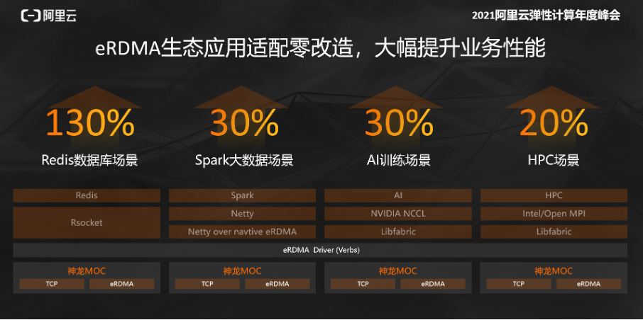
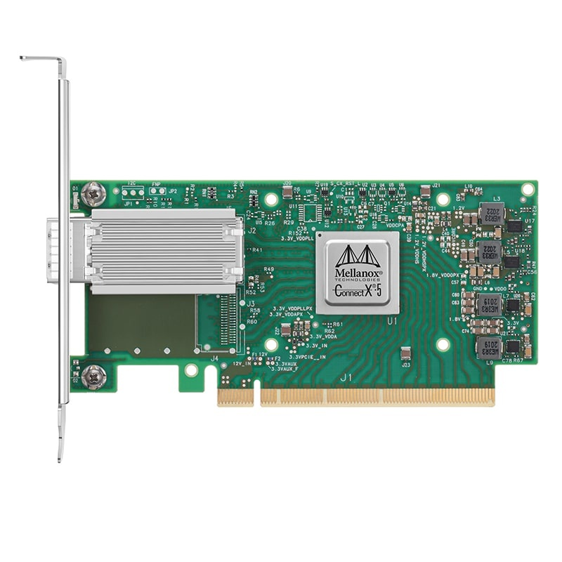
SMC 软硬件协同 – 云上 RDMA
RDMA 生态 100% 兼容
支持 DPU/RDMA 高性能网卡
兼容 RDMA 生态，兼容 verbs 接口
支持 RoCE v1 / v2，iWARP (ERDMA)
支持商卡 (Mellanox, Intel)
支持 DPU (阿里云 CIPU 等)
阿里云弹性 RDMA 网络
经典 RDMA 网络

Slide 15
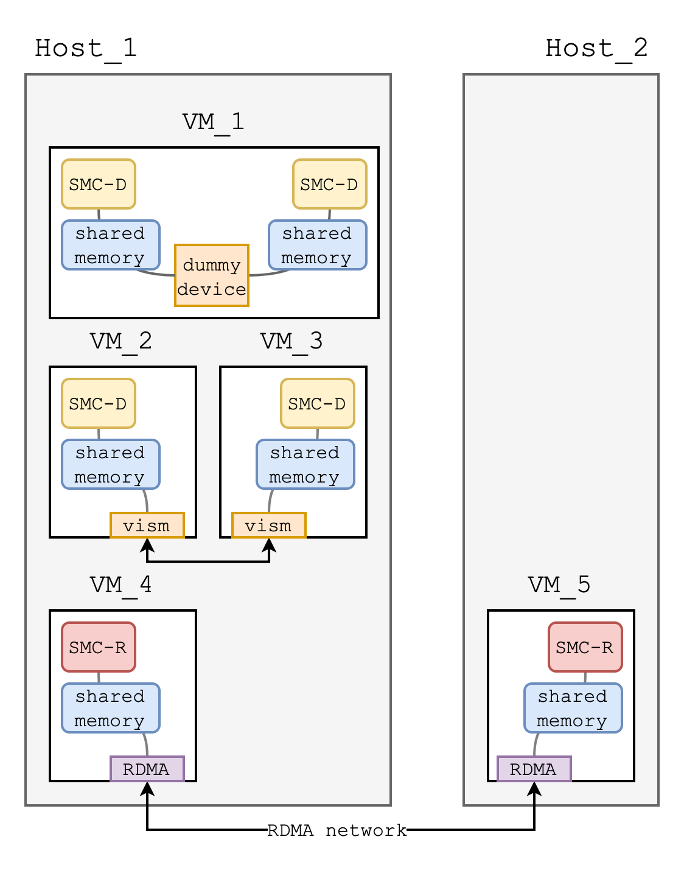
SMC 扩展能力
跨主机通信
跨 VM 通信
本地回环通信
基于 RDMA 能力
数据中心内
适合 Redis / MySQL / Java 等场景
基于 virtio-ism 能力
Hypervisor 主机内
适合 AI (GPU) / Redis / MySQL 等场景
基于 SMC loopback 能力
同主机（共享内核）内部
适合 Service Mesh / Proxy 等场景

Slide 16
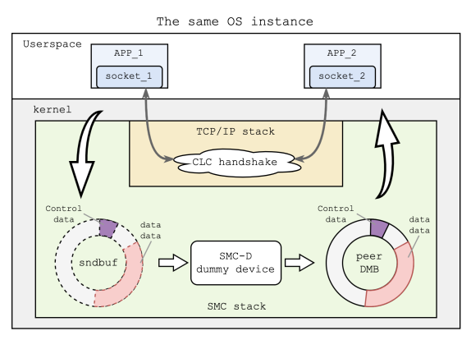
SMC 扩展能力
SMC-R：通过 RDMA 接口（verbs）硬件加速（RDMA 网卡，DPU 等）
SMC-D：通过共享内存设备接口加速（ism，virtio-ism，loopback，CXL 等）

Slide 17
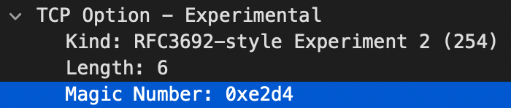
SMC 混合协议
充分利用 TCP 和 RDMA 等硬件的优势
TCP 通用，控制路径、建连、回退
RDMA 等硬件，高性能，数据路径、共享内存
自动协商选择最快路径
RDMA 等硬件失败，回退至 TCP

Slide 18
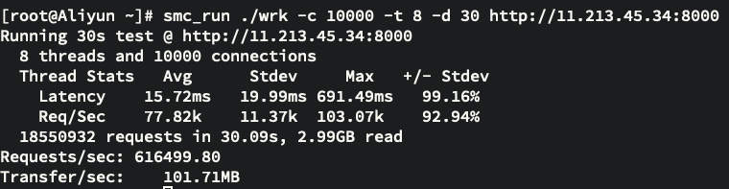
SMC 透明加速 TCP 应用
socket 级别兼容 TCP
应用无需修改，直接将 TCP 连接替换为 SMC
内核层面替换，支持静态链接文件、fork、容器等场景
透明加速
基于 eBPF 策略的透明加速 TCP
例如长短连接、应用类型等
自动回退
使用 TCP 协议握手
如果发生异常，则回退到 TCP，确保链接正常建立
支持 iptables、IPVLAN 和 LB

Slide 19
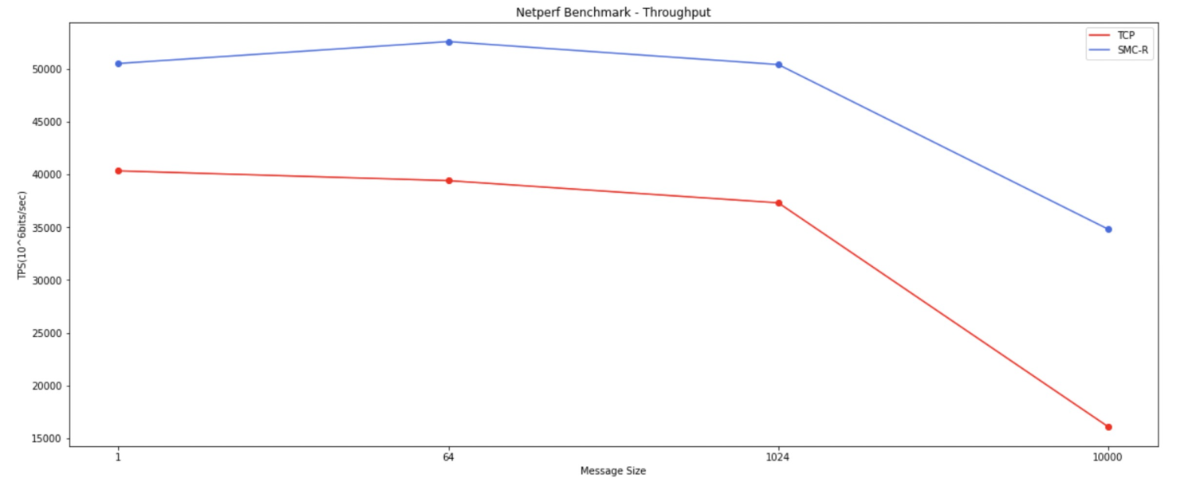
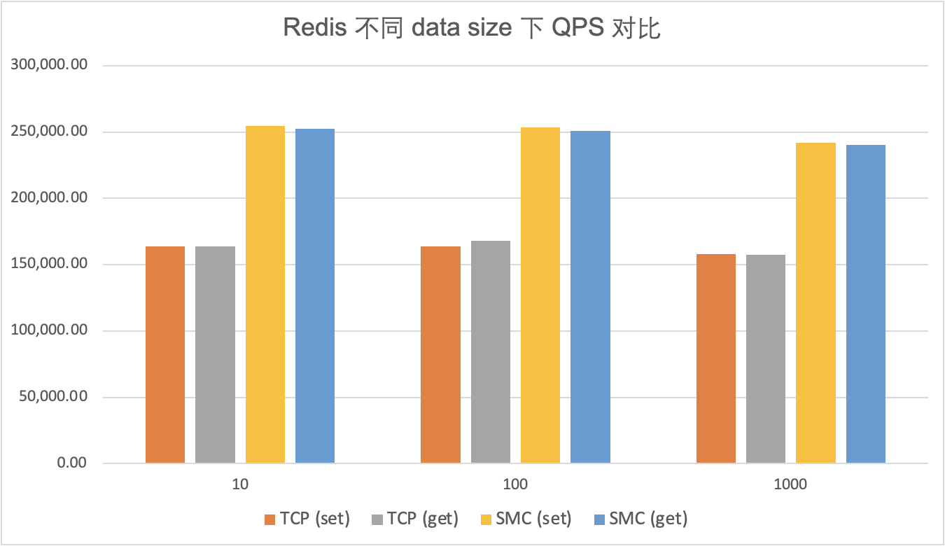
SMC 加速效果
Micro-benchmark
降低时延、提高吞吐，降低 CPU 使用率
SMC-R (ERDMA)
sockperf: 时延降低 45%，吞吐提升 50%
netperf: TCP_RR 提升 103%
SMC-D (loopback)
sockperf: 时延降低 53%，吞吐提升 3x - 5x
iperf: 吞吐提升 210%
E2E
netperf TCP_RR 提升 103%
SMC-R (ERDMA)
NGINX / wrk: QPS 提升 49%
时延敏感
Redis: QPS 提升 78%
时延敏感
Curve (MLX5): IOPS 提升 19%
吞吐 & 时延敏感
Netty: QPS 提升 36%
SMC-D (loopback)
NGINX / wrk: QPS 提升 43%
时延敏感
Redis: QPS 提升 23%
时延敏感
Redis QPS 提升 78%，Latency 下降 43%

Slide 20
我们的工作
性能提升 357%
eBPF 的策略建联、并发建连优化；
Autocork 和 sendfile 优化，CQ vector 打散支持；
云原生场景支持
SMC loopback、ERDMA 网卡支持；
容器网络支持、sysctl 接口、RDMA 复用等；
稳定性，上游持续看护
数十个 panic 问题、彻底解决 link / lgr 问题、增加 debug 和统计接口等
社区贡献
Linux 上游累计合入 100 多个补丁，30个 正在 review 中
SMC 社区增加三位 reviewers（net/smc）
推动 SMCv2.1 协议白皮书正式发布

Slide 21
3
Part Three
未来展望

Slide 22
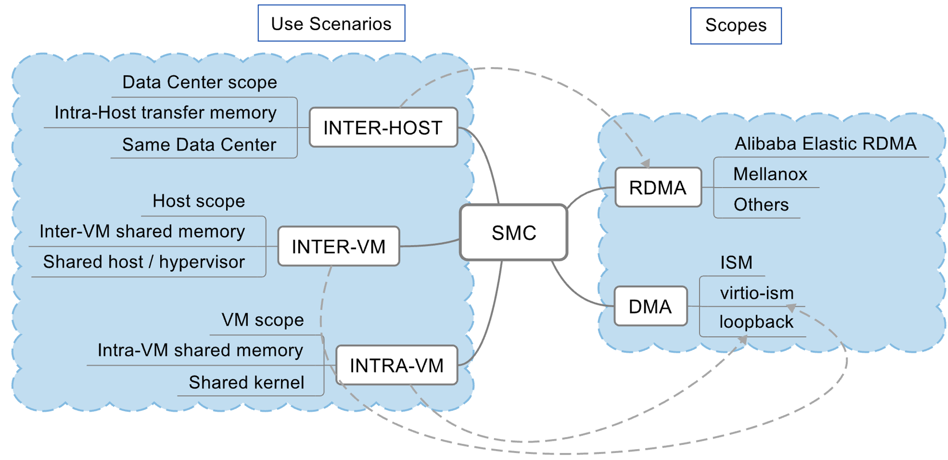
未来展望 – 技术方向
取代 TCP 成为云上/数据中心默认网络栈
更快
更稳定
社区继续演进、构建 SMC 生态
No vendor lock-in
推进 IETF RFC 7609 协议增强
基于 Linux 社区维护和增强
SMC is not Silver Bullet
RDMA 建连性能慢导致短连接性能差
通信所需要的内存需提前静态分配

Slide 23
谢谢

